Slide 1
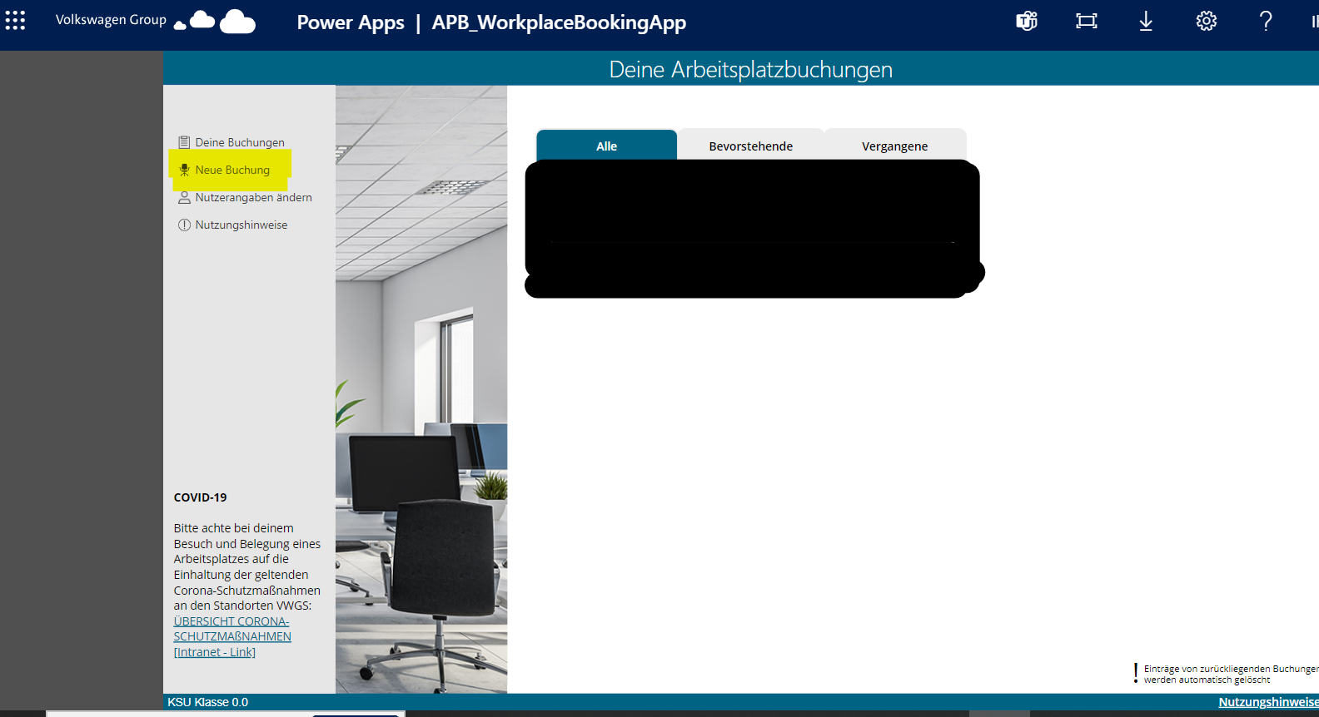
Anleitung Arbeitsplatzbuchung
Die Arbeitsplatzbuchung erfolgt über PowerApps. Dazu rufen Sie folgenden Link auf:
APB_WorkplaceBookingApp - PowerApps
Es erscheint folgendes Fenster:
1. Klicken Sie auf Neue Buchung

Slide 2
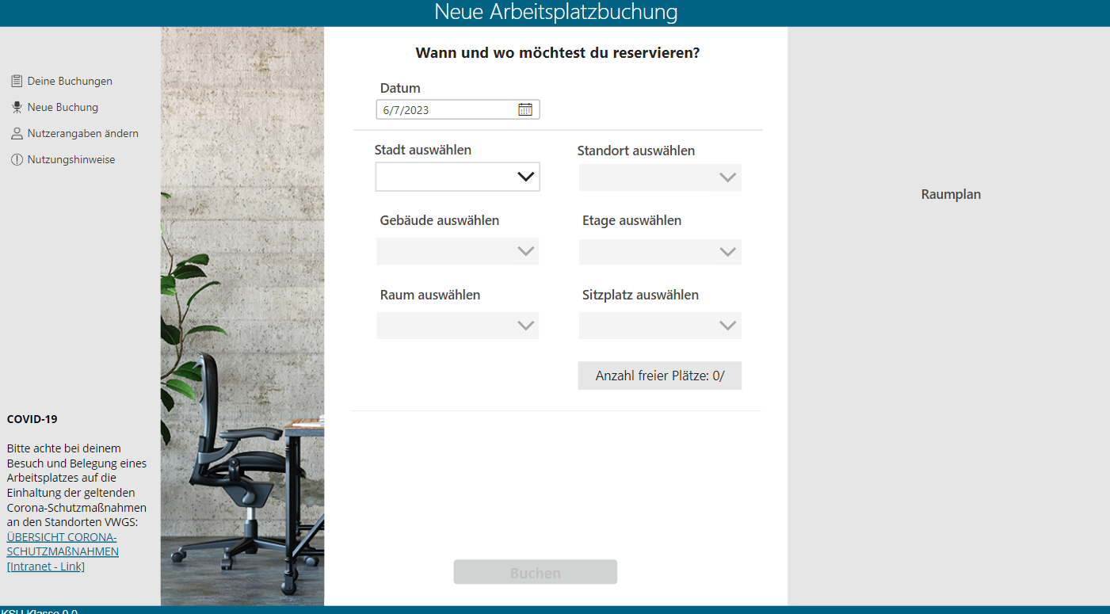
Anleitung Arbeitsplatzbuchung
2. Befüllen Sie die Felder in der Maske

Slide 3
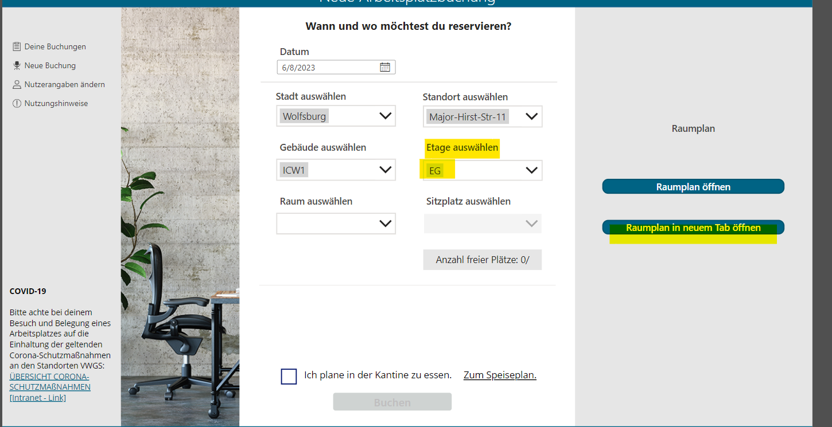
Anleitung Arbeitsplatzbuchung
3. Mit Hilfe des Raumplans können Sie einen Sitzplatz auswählen. Zuvor müssen alle Felder bis zur Etage befüllt werden.

Slide 4
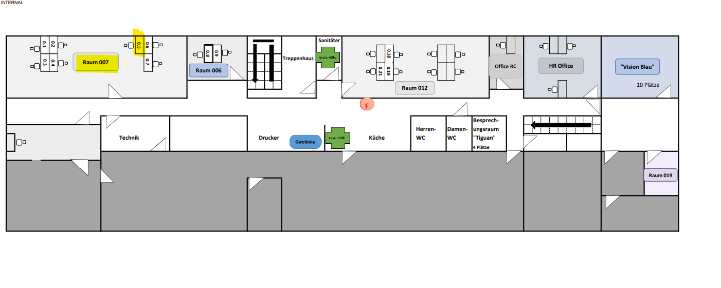
Anleitung Arbeitsplatzbuchung
Beispiel Raumplan:

Slide 5
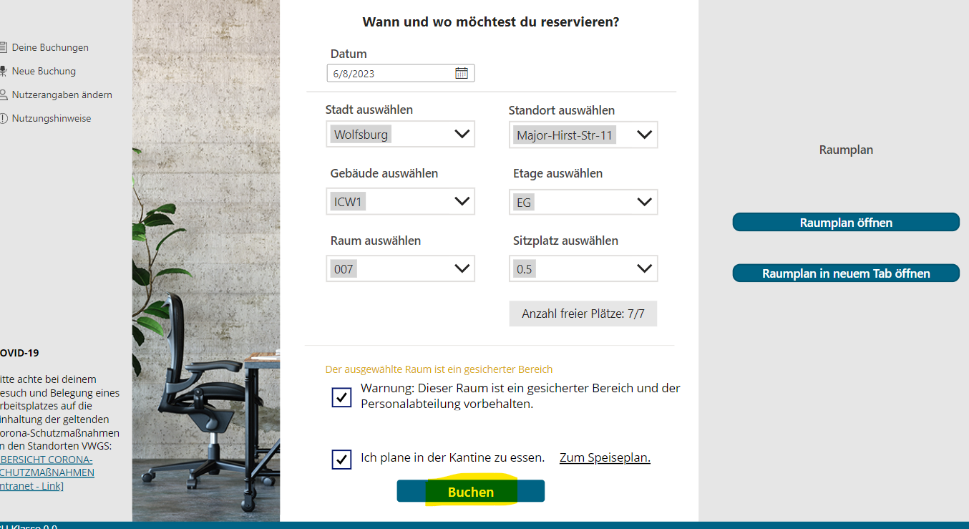
Anleitung Arbeitsplatzbuchung
5. Geben Sie nun den ausgewählten Sitzplatz in die Maske ein und klicken Sie anschließend auf Buchen.

Slide 6
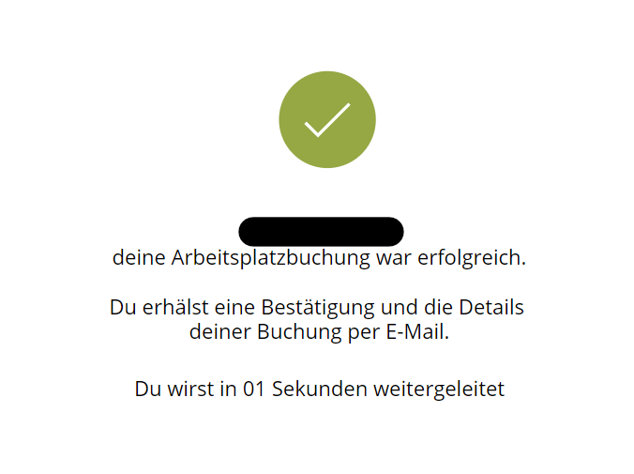
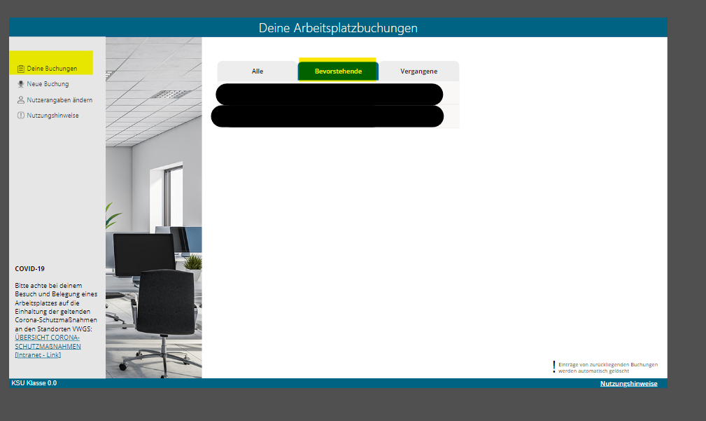
Anleitung Arbeitsplatzbuchung
Ihre Arbeitsplatzbuchung wird bestätigt: 7. Anschließend kommen Sie zurück auf die Startseite. Hier können Sie unter „Deine Buchungen“ und dem Reiter „bevorstehende Buchungen“ die Arbeitsplatzbuchung einsehen.

